Slide 1
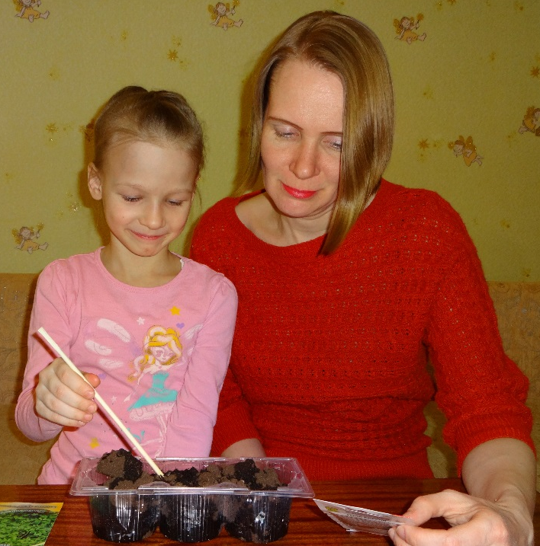
Познавательно-исследовательский проект «Чудесный солнечный свет и комнатные растения»
Муниципальное бюджетное дошкольное образовательное учреждение
«Детский сад № 24 «Светлячок» компенсирующего вида»
городского округа «Город Лесной»
Выполнили:
Светлана Иванова, воспитанница подготовительной к школе группы № 14 «Солнышки»,
Екатерина Михайловна Иванова – мама
Руководитель проекта:
Ольга Анатольевна Ширинкина - воспитатель

Slide 2
Вид проекта: долгосрочный, познавательно-исследовательский Срок реализации проекта: октябрь – февраль Проблема: некоторые растения плохо растут дома на одном из окон Гипотеза: рост растений зависит от солнечного света Цель: через опытно - экспериментальную деятельность установить, как влияет солнечный свет на рост и развитие комнатных растений
Задачи: Для педагога: 1. Заинтересовать детей и родителей поисковой деятельностью 2. Способствовать развитию любознательности ребенка, способности самостоятельно решать экологические задачи
Для родителей: 1. Создать необходимые условия для исследовательской деятельности ребенка 2. Вызывать желание применять трудовые навыки и умения по уходу за комнатными растениями 3. Помочь обобщить полученные знания и умения в презентации проекта

Slide 3
Задачи:
Для ребенка:
Учиться добывать информацию из различных источников (специальная литература, интернет, беседы со взрослыми и сверстниками). Узнать, почему у растения Колеус листья окрашены красным и зеленым цветом, как зависит окраска листьев Колеуса от интенсивности солнечного света?
Посадить три одинаковых отростка Колеуса и поставить на подоконники с разной освещенностью солнца
Овладеть практическими умениями и способами ухода за комнатными растениями
В ходе лабораторного эксперимента наблюдать за растениями, узнать, в чем причины разного роста Колеуса
Учиться анализировать, делать выводы по результатам наблюдений, самостоятельно принимать решения. Предложить свой «рецепт» для лучшего роста растений на окнах
Учиться презентовать результат своей деятельности

Slide 4
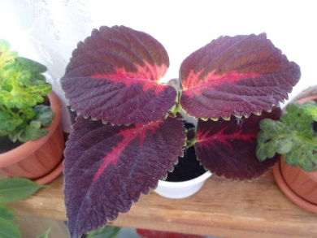
План реализации проекта:
Подготовительный этап | Практический этап | Заключительный этап
Изучение и анализ источников информации | Лабораторный эксперимент: укоренение черенков, посадка растений в одинаковые горшки расположение горшков с цветами на трех подоконниках в квартире, с разным солнечным освещением уход, наблюдение за растениями, зарисовки, фотосъемка совместный анализ результатов, выводы | Обобщение результатов. Подготовка презентации проекта
Совместное планирование деятельности в рамках проекта |  | Участие в городском фестивале познавательно-исследовательских проектов «Лаборатория чудес»
Подбор материалов и оборудования для работы над проектом |  | Участие в научно – практической конференции детского сада «Хочу все знать»
 |  | Оценка проведенной проектной деятельности, удовлетворенность результатом

Slide 5
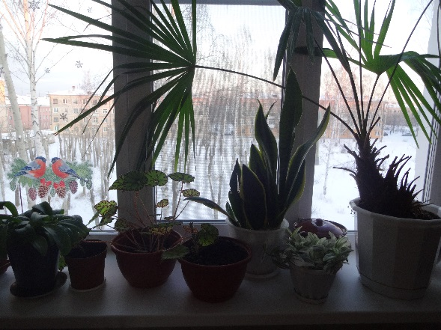
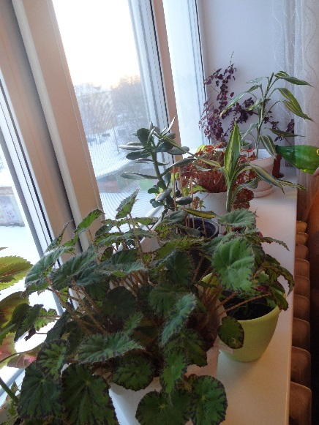
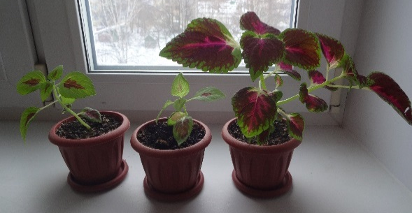
Цветы у нас в доме
1
2
3
У нас дома много разных комнатных растений, в основном они стоят на окнах.
Окна в нашей квартире выходят на 3 стороны. На каждом окне стоят разные растения, летом мама убирает растения с одного из окон, говорит: «горят». Осенью и зимой растения стоят на всех окнах.

Slide 6
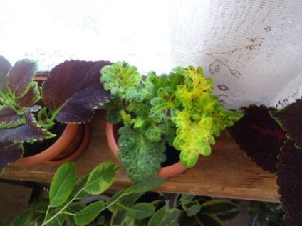
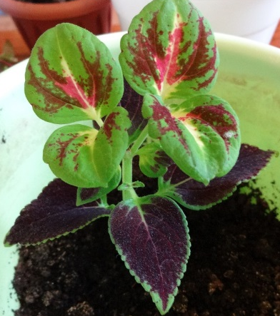
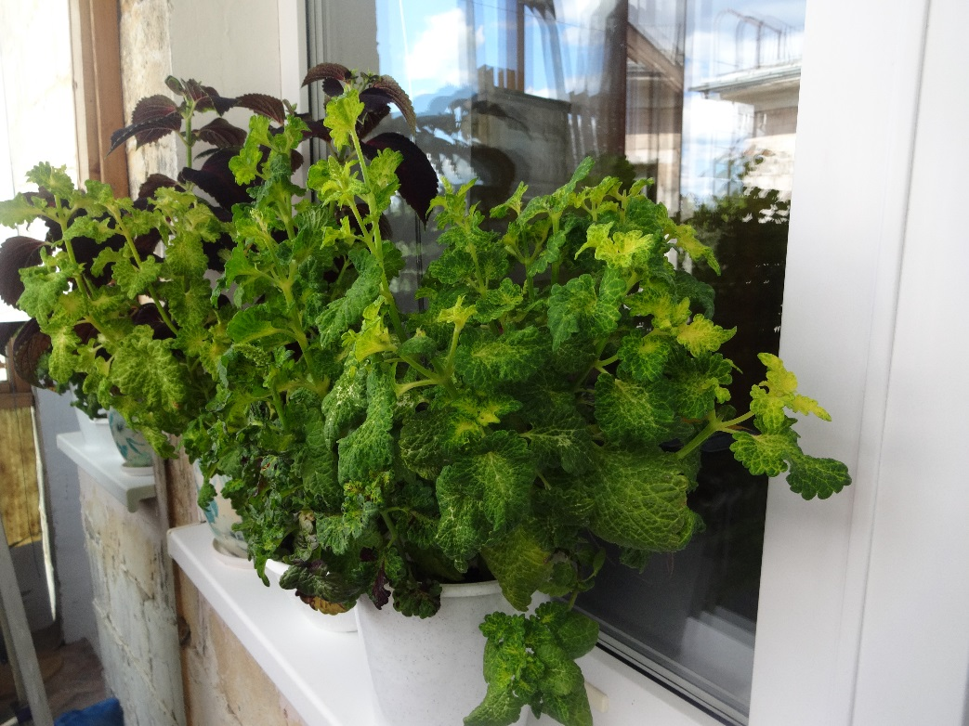
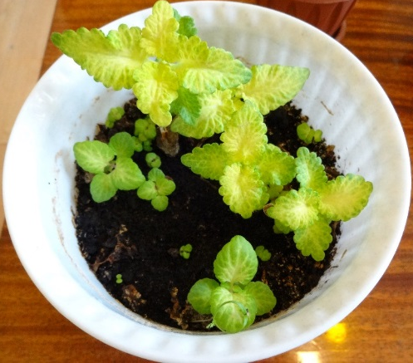
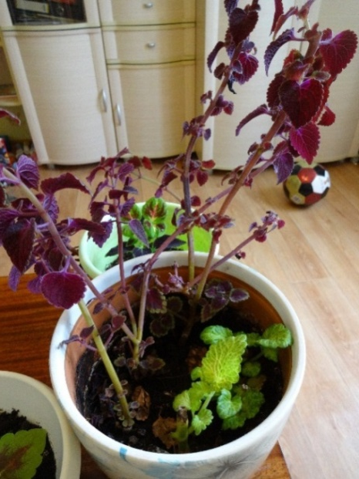
Колеус (лат. Coleus) − кустарниковое декоративно-лиственное растение, семейства губоцветные (Lamiaceae) Родина колеуса — тропическая Африка и Азия
Каждой весной мама сажает колеусы, говорит, что летом они растут лучше всего. Хотя зимой они у нас тоже растут. Колеус – это растение с разноцветными листьями, похожими на крапиву, поэтому в народе его называют «декоративной крапивой». Колеус очень любит солнечный свет и тепло и в начале лета становится большим с яркими листьями

Slide 7
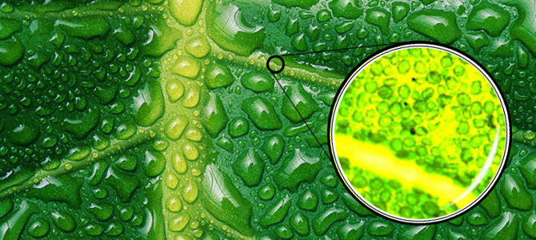
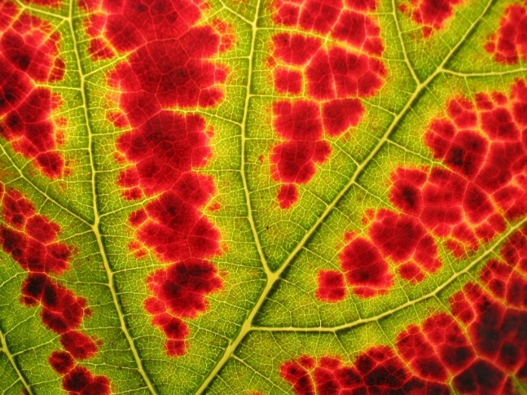
Окраска листьев и солнечный свет
Хлорофилл
Каротин
Я узнала, что яркость листьев зависит от солнечного света. Листья содержат зерна зеленого цвета (хлорофилл) и красно-оранжевого цвета (каротин). Они очень маленькие и их можно увидеть только под микроскопом. Чем больше солнца, тем чудеснее цвет растения. На фотографии цветок, который рос летом на балконе, а потом его занесли в квартиру и новые листья выросли бледнее.

Slide 8
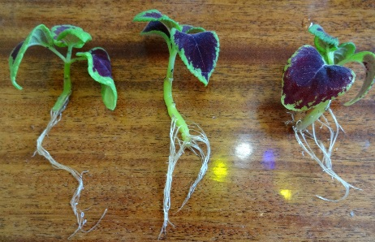
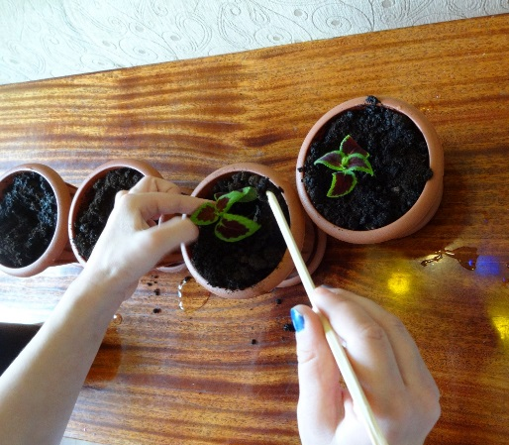
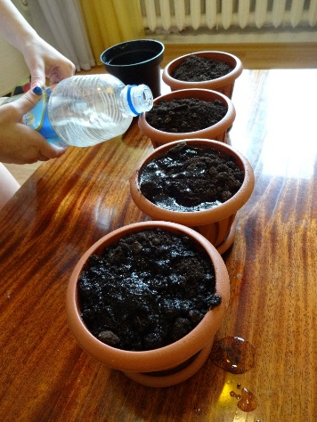
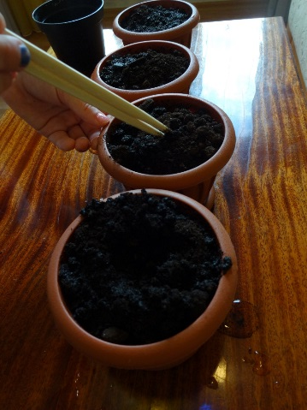
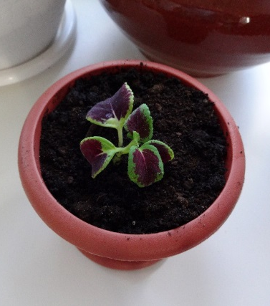
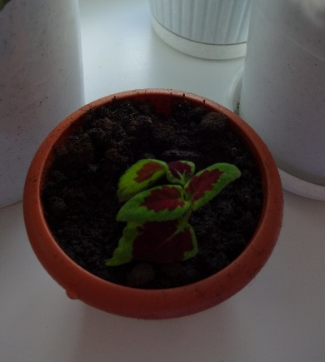
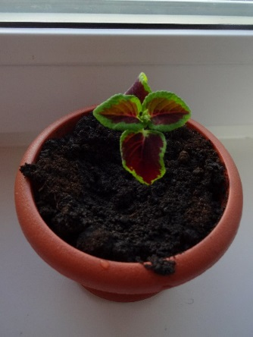
Лабораторный эксперимент
27 октября 2018 г.
1 окно
2 окно
3 окно
Поскольку мы заметили, что «крапивка» растет по разному на разных окнах – решили провести эксперимент. И посадили три одинаковых растения в одинаковую землю в одинаковые горшки. Сначала мы укоренили черенки, потом насыпали землю в горшочки и посадили туда черенки. После поставили горшочки на разные окна.

Slide 9
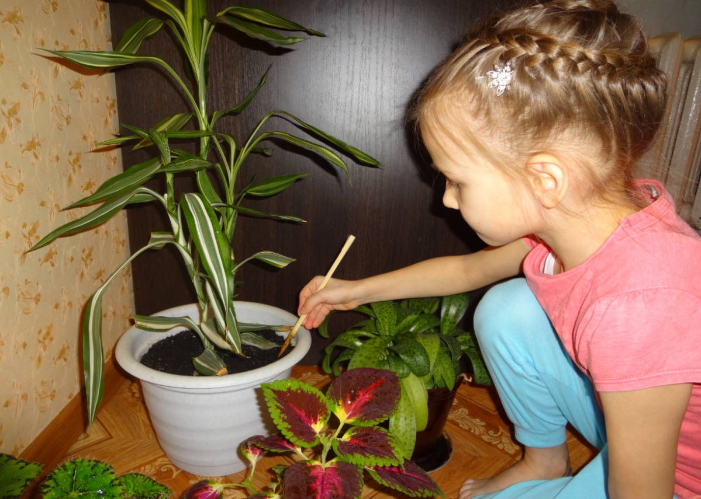
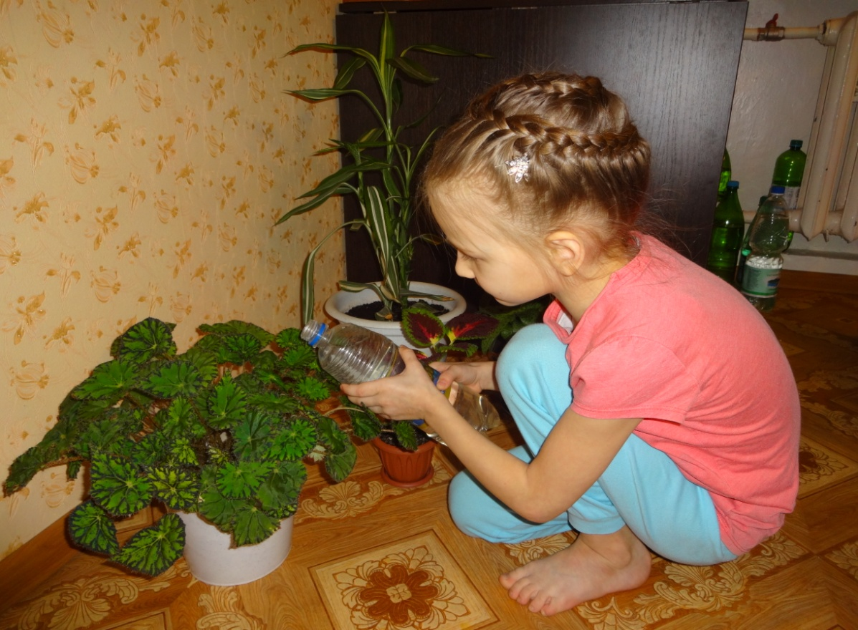
Уход за растениями
Нужно рыхлить землю осторожно, чтобы не повредить корешки
Все этапы нашего эксперимента мы фотографировали, чтобы ничего не забыть и не упустить важные изменения в растущих цветах.
Поливать растения тоже нужно правильно. Важно не залить

Slide 10
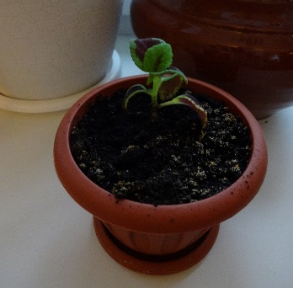
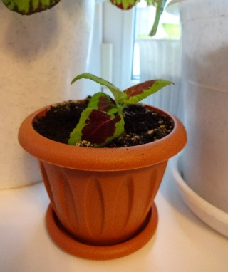
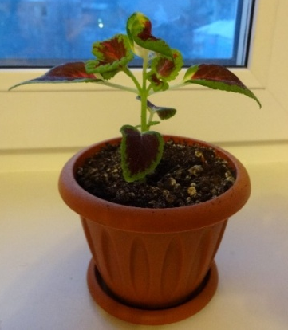
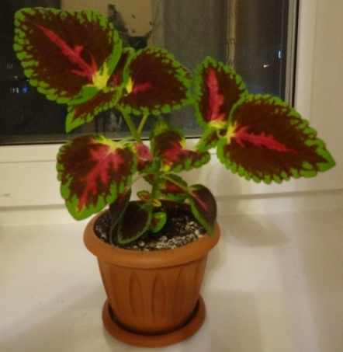
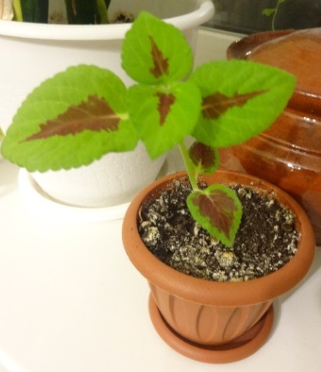
5 ноября 2018г.
север
север
1
2
3
24 ноября 2018г.
23 декабря 2018г.
Вот, что получилось из растений примерно через 2 месяца после посадки. Три совершенно разных растения.

Slide 11
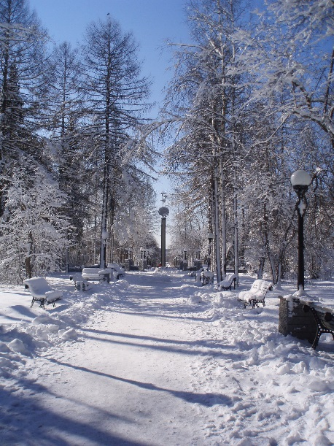
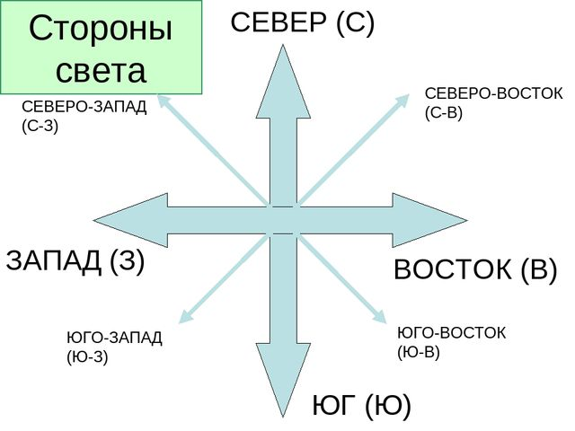
Расположение окон
1
Коммунистический проспект
2
3
Чтобы узнать, в чем причина таких чудес, мы решили провести еще один эксперимент и посмотреть сколько времени подоконники освещаются солнцем. На первое окно солнечный свет не попадает. На второе только с утра до обеда (в январе с 10 часов до 12). Третье окно освещается светом большую часть дня. Поскольку мы живем на Коммунистическом проспекте, я могу точно сказать, что окна выходят на Север, Восток и Юг. Я проверила компасом стороны света, примерно так и получилось.

Slide 12
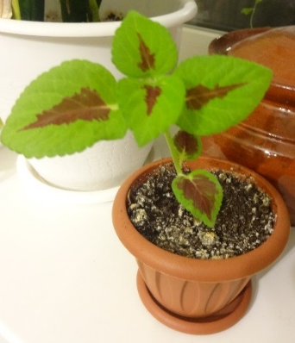
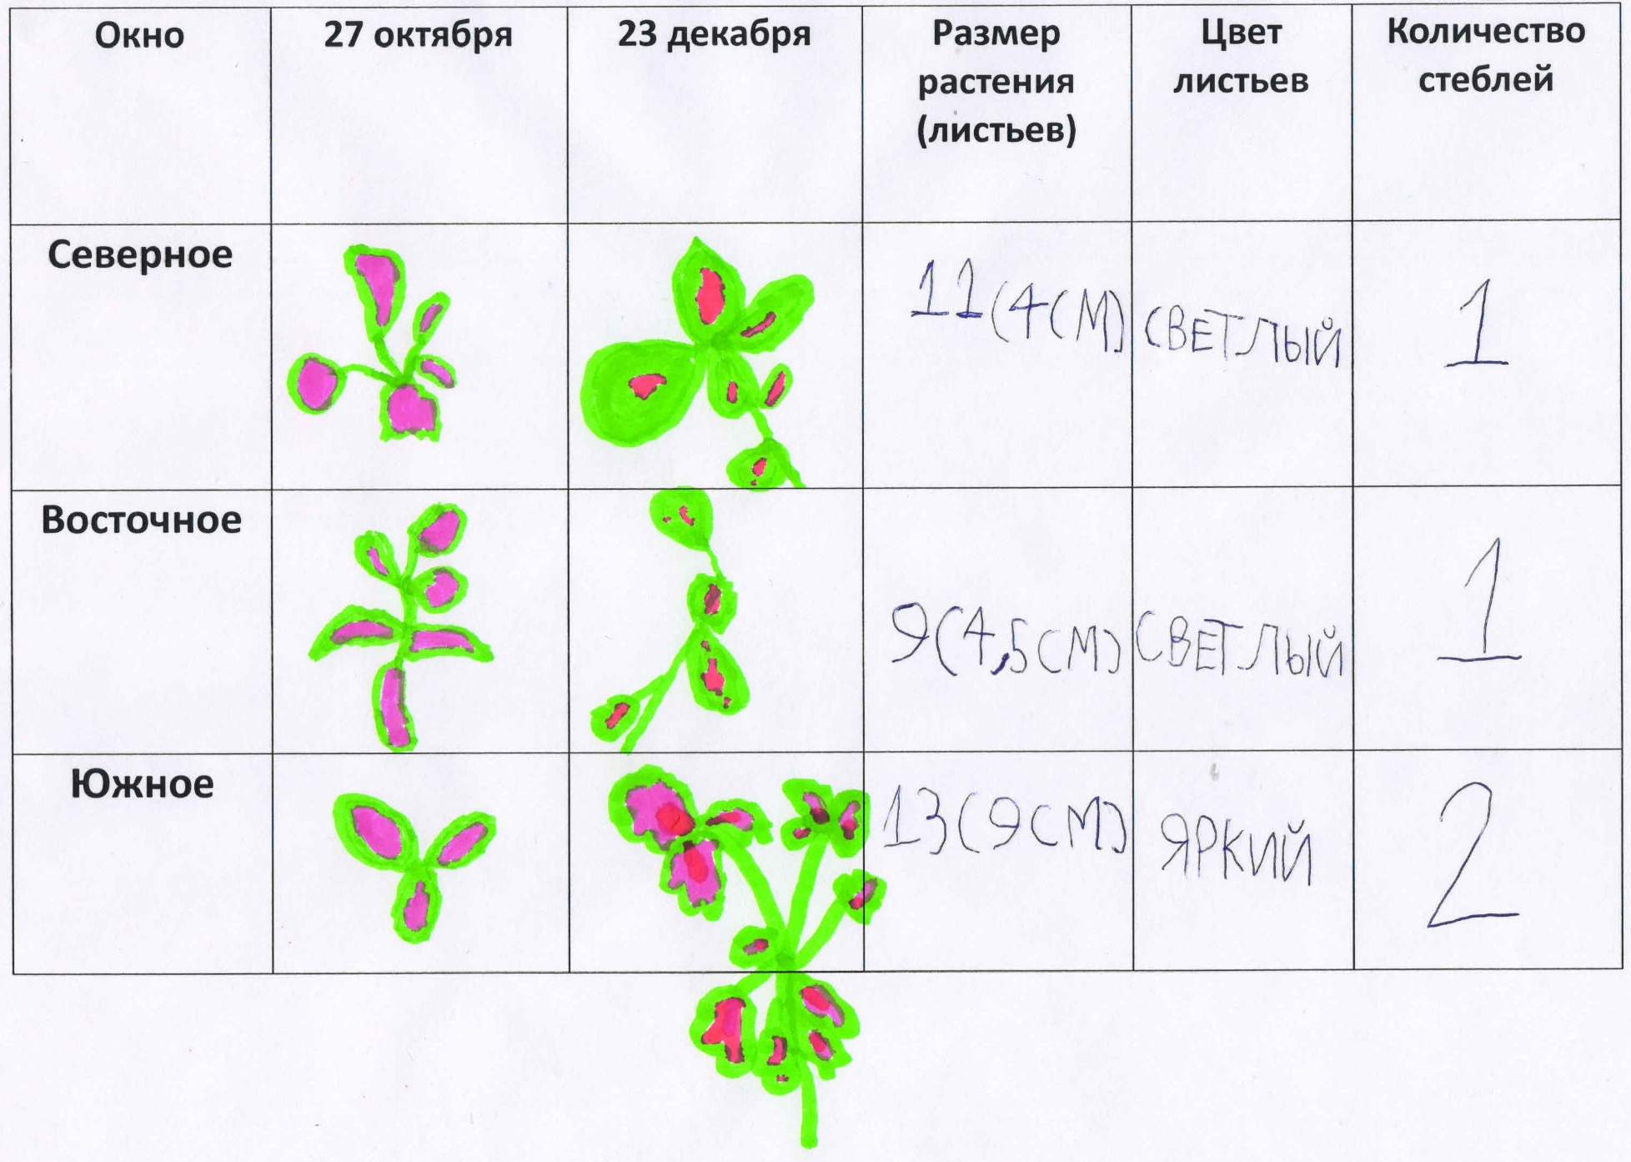
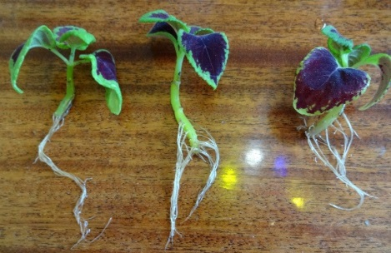
Результаты эксперимента

Slide 13
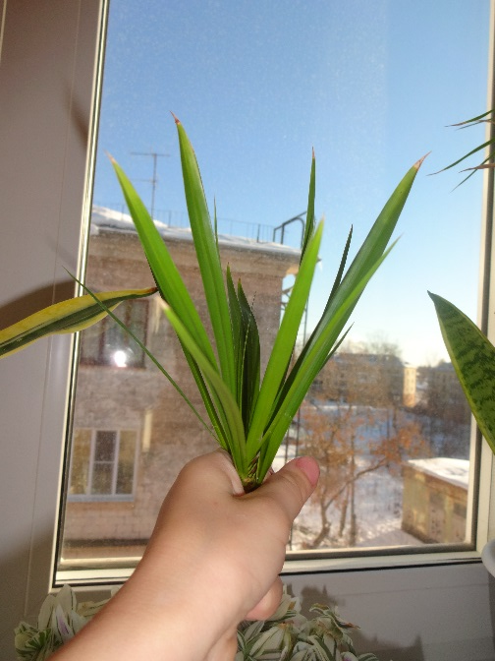
Выводы:
Рост растения зависит от солнечного света
Цветы, которым достается больше солнца растут быстрее, становятся ярче и крепче
Для растений на «северном» окне нужно сделать дополнительное освещение

Slide 14
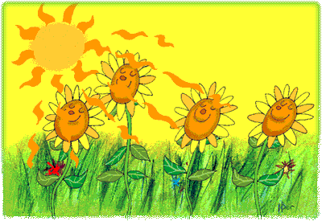
СПАСИБО ЗА ВНИМАНИЕ!

